Slide 1

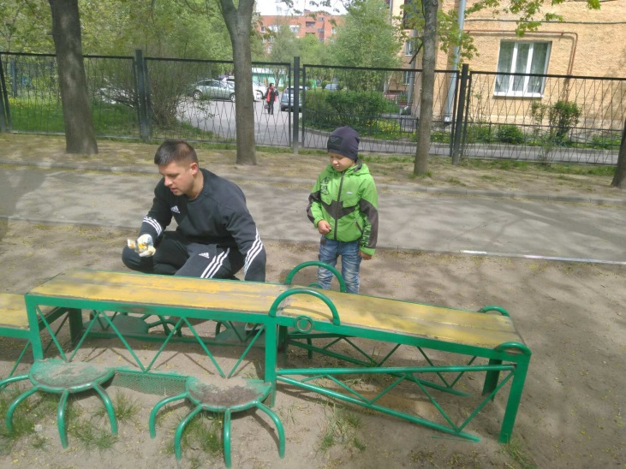
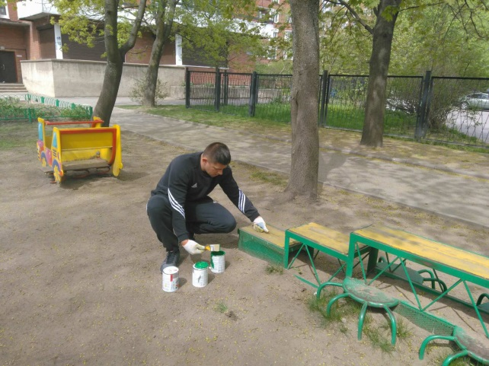
Воспитатели группы «Капельки» благодарят родителей
в облагораживании детского участка:
Семью Сергеева Богдана, Семью Каширина Кирилла.
Спасибо Вам за неравнодушие в жизни группы и детского сада.

